Slide 1
Sesi 7 LINQ
By :
Ng Poi Wong, S.Kom., M.T.I.
Khristian Tanselmus, S.Kom., M.TI.

Slide 2
LINQ
Arsitektur LINQ
Operator Dasar LINQ
Assignment
Where
Let
OrderBy
Select
Any & All
Group

Slide 3
LINQ
Take & Skip
Operator Set
Join
LINQ dengan Database

Slide 4
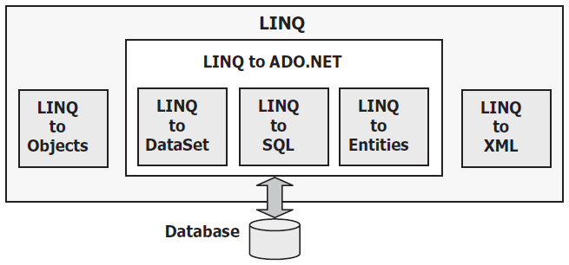
Arsitektur LINQ

Slide 5
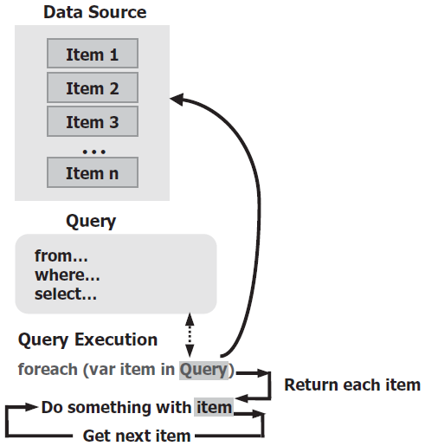
Arsitektur LINQ

Slide 6
Arsitektur LINQ
from [identifier] in [data source]
let [expression]
where [Boolean expression]
order by [[expression] (ascending/descending)]
select [expression]
group [expression] by [expression] into [expression]

Slide 7
Operator Dasar LINQ : Assignment
Menggunakan tipe data var untuk menampung hasil query LINQ.
Memiliki format klausa dasar penugasan :
from x in y
Dimana x adalah variabel alias, dan y adalah sumber data.
Dinamakan sebagai Query Syntax.
Untuk return value, digunakan klausa Select.

Slide 8

Operator Dasar LINQ : Assignment
int[] arr = new int[] { 1, 2, 3, 4, 5 };
var query = from i in arr
where i % 2 == 1
select i;
foreach (int i in query)
Console.Write("{0} ", i);
Console.ReadKey();

Slide 9
Operator Dasar LINQ : Assignment
Dapat juga digunakan interface IEnumerable<T> dimana T adalah tipe data untuk data koleksi didalamnya.
Ubah contoh sebelumnya pada baris LINQ menjadi :
IEnumerable<int> query = from i in arr
where i % 2 == 1
select i;
Kemudian lihat hasilnya.

Slide 10
Operator Dasar LINQ : Where
Penulisan klausa Where berfungsi sebagai kriteria.
Selain dituliskan sebagai Query Syntax, dapat juga dituliskan sebagai Method Syntax.
Ubah contoh sebelumnya pada baris LINQ menjadi :
var query = arr.Where(n => n % 2 == 1);
Kemudian lihat hasilnya.

Slide 11
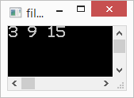
Operator Dasar LINQ : Let
Penulisan klausa Let berfungsi untuk mendefinisikan variabel dan menugaskan suatu ekspresi/nilai ke dalamnya.
int[] arr = new int[] { 1, 2, 3, 4, 5, 6, 7, 8, 9 };
var query = from x in arr
let y = x * 2 + 1
where y % 3 == 0
select y;
foreach (int i in query)
Console.Write("{0} ", i);

Slide 12
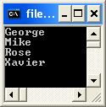
Operator Dasar LINQ : OrderBy
Untuk mengurutkan hasil query LINQ.
string[] buah = new string[] { "John", "Rose", "Xavier", "Mike", "George", "Cindy" };
var query = from i in buah
where i.Contains('e')
orderby i
select i;
foreach (string i in query)
Console.WriteLine(i);
Console.ReadKey();

Slide 13
Operator Dasar LINQ : OrderBy
Untuk contoh urut descending, ubah baris LINQ dari contoh sebelumnya menjadi :
var query = from i in buah
where i.Contains('e')
orderby i descending
select i;
Kemudian lihat hasilnya.

Slide 14
Operator Dasar LINQ : OrderBy
Dapat juga diurutkan berdasarkan suatu posisi karakter tertentu. Dari contoh sebelumnya, ubah baris LINQ menjadi :
var query = from i in buah
where i.Contains('i')
orderby i.Substring(i.Length - 1)
select i;
Kemudian lihat hasilnya.

Slide 15
Operator Dasar LINQ : OrderBy
Pengurutan LINQ secara Method Syntax, ubah baris LINQ dari contoh sebelumnya menjadi :
var query = buah.Where(n => n.Contains('i')).OrderBy(n => n.Substring(n.Length - 1));
Kemudian lihat hasilnya.
Jika dijadikan urut descending, maka ubah menjadi :
var query = buah.Where(n => n.Contains('i')).OrderByDescending(n => n.Substring(n.Length - 1));
Kemudian lihat hasilnya.

Slide 16
Operator Dasar LINQ : OrderBy
Buat struktur berikut :
struct Tipe {
public int ID;
public string Nama;
}
Kemudian tuliskan contoh kode program berikut:
List<Tipe> lst = new List<Tipe>();
lst.Add(new Tipe { ID = 12, Nama = "John" });
lst.Add(new Tipe { ID = 34, Nama = "Rose" });
lst.Add(new Tipe { ID = 23, Nama = "Xavier" });
lst.Add(new Tipe { ID = 89, Nama = "Mike" });
lst.Add(new Tipe { ID = 56, Nama = "George" });

Slide 17
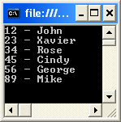
Operator Dasar LINQ : OrderBy
lst.Add(new Tipe { ID = 45, Nama = "Cindy" });
var query = from i in lst
orderby i.ID
select i;
foreach (Tipe i in query)
Console.WriteLine("{0} - {1}", i.ID, i.Nama);
Console.ReadKey();

Slide 18
Operator Dasar LINQ : OrderBy
Dapat juga dilakukan pengurutan banyak level (Multi-Level).
Buat struktur berikut :
struct Tipe {
public string Region;
public string Negara;
public string Kota;
}
Kemudian tuliskan kode program berikut :
List<Tipe> lst = new List<Tipe>();
lst.Add(new Tipe { Region = "Afrika", Negara = "Nigeria", Kota = "Lagos" });

Slide 19
Operator Dasar LINQ : OrderBy
lst.Add(new Tipe { Region = "Afrika", Negara = "Mesir", Kota = "Kairo" });
lst.Add(new Tipe { Region = "Asia", Negara = "Indonesia", Kota = "Jakarta" });
lst.Add(new Tipe { Region = "Asia", Negara = "Jepang", Kota = "Tokyo" });
lst.Add(new Tipe { Region = "Asia", Negara = "India", Kota = "Delhi" });
lst.Add(new Tipe { Region = "Asia", Negara = "India", Kota = "Mumbai" });
lst.Add(new Tipe { Region = "Asia", Negara = "China", Kota = "Beijing" });
lst.Add(new Tipe { Region = "Asia", Negara = "China", Kota = "Shanghai" });
lst.Add(new Tipe { Region = "Asia", Negara = "China", Kota = "Macao" });

Slide 20
Operator Dasar LINQ : OrderBy
lst.Add(new Tipe { Region = "Asia", Negara = "Korea", Kota = "Seoul" });
var query = from i in lst
orderby i.Region, i.Negara, i.Kota
select i;
foreach (Tipe i in query)
Console.WriteLine("{0}, {1}, {2}", i.Region, i.Negara, i.Kota);
Console.ReadKey();

Slide 21
Operator Dasar LINQ : OrderBy
Dapat juga dituliskan secara Method Syntax.
Ubah contoh sebelumnya pada baris LINQ menjadi :
var query = lst.OrderBy(i => i.Region).ThenBy(i => i.Negara).ThenBy(i => i.Kota);
Jika urut descending, maka ubah menjadi :
var query = lst.OrderByDescending(i => i.Region).ThenByDescending(i => i.Negara).ThenByDescending(i => i.Kota);
Kemudian lihat hasilnya.

Slide 22
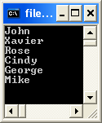
Operator Dasar LINQ : Select
Merupakan klausa Projection.
Dapat disesuaikan nilai yang ingin dikembalikan.
Dari potongan kode program contoh sebelumnya, ubah menjadi :
var query = from i in lst
orderby i.ID
select i.Nama;
foreach (string i in query)
Console.WriteLine(i);
Console.ReadKey();

Slide 23
Operator Dasar LINQ : Select
Contoh lain :
int[] arr = new int[] {1, 2, 3, 4, 5, 6, 7, 8, 9, 10};
var query = from i in arr
select new
{
A = i,
B = i * 2,
C = i * 3
};
foreach (var i in query)
Console.WriteLine("{0} - {1} - {2}", i.A, i.B, i.C);
Console.ReadKey();

Slide 24
Operator Dasar LINQ : Any & All
Untuk memeriksa kebenaran kriteria dari koleksi.
Contoh :
int[] arr = new int[] { -6, -4, -2, 2, 4, 6, 8, 10 };
bool anyNegatif = arr.Any(i => i < 0);
bool anyPositif = arr.Any(i => i > 0);
bool anyNol = arr.Any(i => i == 0);
bool allGanjil = arr.All(i => i % 2 == 1);
bool allGenap = arr.All(i => i % 2 == 0);
Console.WriteLine("Memiliki Negatif ? = {0}", anyNegatif ? "Ya" : "Tidak");
Console.WriteLine("Memiliki Positif ? = {0}", anyPositif ? "Ya" : "Tidak");

Slide 25
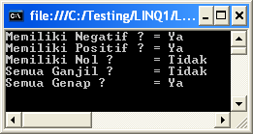
Operator Dasar LINQ : Any & All
Console.WriteLine("Memiliki Nol ? = {0}", anyNol ? "Ya" : "Tidak");
Console.WriteLine("Semua Ganjil ? = {0}", allGanjil ? "Ya" : "Tidak");
Console.WriteLine("Semua Genap ? = {0}", allGenap ? "Ya" : "Tidak");
Console.ReadKey();

Slide 26
Operator Dasar LINQ : Group
Digunakan untuk pengelompokan koleksi data berdasarkan suatu kunci.
Dari contoh sebelumnya, ubah baris LINQ menjadi :
var query = from i in lst
group i by i.Region into reg
select new
{
Region = reg.Key,
Jumlah = reg.Count()
};

Slide 27
Operator Dasar LINQ : Group
foreach (var i in query)
Console.WriteLine("{0} = {1} Negara", i.Region, i.Jumlah);
Console.ReadKey();
Contoh lain, buatkan struktur berikut :
struct Tipe {
public string Toko;
public long Harga;
public int Qty;
}
Kemudian tuliskan kode program berikut :
List<Tipe> lst = new List<Tipe>();

Slide 28
Operator Dasar LINQ : Group
lst.Add(new Tipe { Toko = "XYZ", Harga = 100000, Qty = 5 });
lst.Add(new Tipe { Toko = "XYZ", Harga = 50000, Qty = 8 });
lst.Add(new Tipe { Toko = "XYZ", Harga = 65000, Qty = 4 });
lst.Add(new Tipe { Toko = "ABC", Harga = 75000, Qty = 10 });
lst.Add(new Tipe { Toko = "ABC", Harga = 5500, Qty = 200 });
lst.Add(new Tipe { Toko = "ABC", Harga = 150000, Qty = 4 });
lst.Add(new Tipe { Toko = "ABC", Harga = 80000, Qty = 5 });

Slide 29
Operator Dasar LINQ : Group
lst.Add(new Tipe { Toko = "DEF", Harga = 40000, Qty = 5 });
lst.Add(new Tipe { Toko = "DEF", Harga = 200000, Qty = 2 });
lst.Add(new Tipe { Toko = "DEF", Harga = 175000, Qty = 6 });
var query = from i in lst
orderby i.Toko
group i by i.Toko into lap
select new {
Toko = lap.Key,
TotalQty = lap.Sum(i => i.Qty),
TotalBayar = lap.Sum(i => (i.Harga * i.Qty))
};

Slide 30
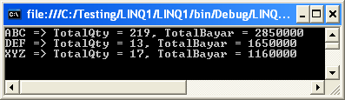
Operator Dasar LINQ : Group
foreach (var i in query)
Console.WriteLine("{0} => TotalQty = {1}, TotalBayar = {2}", i.Toko, i.TotalQty, i.TotalBayar);
Console.ReadKey();

Slide 31
Operator Dasar LINQ : Take & Skip
Take untuk mengambil koleksi TOP n data.
Skip untuk mengambil koleksi di luar TOP n data.
Dari contoh sebelumnya, ubah baris LINQ menjadi :
var query = from i in lst
select new {
Toko = i.Toko,
Harga = i.Harga,
Qty = i.Qty,
Total = i.Harga * i.Qty
};

Slide 32
Operator Dasar LINQ : Take & Skip
var orderQuery = query.OrderByDescending(i => i.Total);
Console.WriteLine("Penjualan TOP 3 :");
foreach (var i in orderQuery.Take(3))
Console.WriteLine(i);
Console.WriteLine("\nPenjualan selain TOP 3 :");
foreach (var i in orderQuery.Skip(3))
Console.WriteLine(i);
Console.ReadKey();

Slide 33
Operator Dasar LINQ : Operator Set
Terdiri dari operator Union, Intersect, dan Except.
Contoh :
int[] data1 = new int[] {0, 1, 2, 3, 4, 5, 6, 7, 8, 9};
int[] data2 = new int[] {-5, -3, -1, 0, 1, 3, 5, 7, 9};
var gabung = data1.Union(data2).OrderBy(n => n);
foreach (int i in gabung)
Console.Write("{0} ", i);
Console.WriteLine();
var iris = data1.Intersect(data2).OrderBy(n => n);
foreach (int i in iris)
Console.Write("{0} ", i);

Slide 34
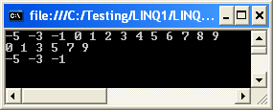
Operator Dasar LINQ : Operator Set
Console.WriteLine();
var kecuali = data2.Except(iris).OrderBy(n => n);
foreach (int i in kecuali)
Console.Write("{0} ", i);
Console.ReadKey();

Slide 35
Operator Dasar LINQ : Join
Untuk menggabungkan 2 koleksi dengan adanya referensi kunci antara 2 koleksi tersebut.
Buatkan struktur berikut :
struct Mhs {
public string NIM;
public string Nama;
}
struct KHS {
public string NIM;
public int Nilai;
}

Slide 36
Operator Dasar LINQ : Join
Kemudian tuliskan kode program berikut :
List<Mhs> mhs = new List<Mhs>();
mhs.Add(new Mhs { NIM = "111", Nama = "Johan" });
mhs.Add(new Mhs { NIM = "222", Nama = "Budi" });
mhs.Add(new Mhs { NIM = "333", Nama = "Cindy" });
mhs.Add(new Mhs { NIM = "444", Nama = "Tanto" });
mhs.Add(new Mhs { NIM = "555", Nama = "Jenny" });
List<KHS> khs = new List<KHS>();
khs.Add(new KHS { NIM = "111", Nilai = 90 });
khs.Add(new KHS { NIM = "222", Nilai = 85 });
khs.Add(new KHS { NIM = "222", Nilai = 80 });
khs.Add(new KHS { NIM = "333", Nilai = 95 });
khs.Add(new KHS { NIM = "444", Nilai = 75 });

Slide 37
Operator Dasar LINQ : Join
var query = from i in mhs
join j in khs
on i.NIM equals j.NIM
select new {
NIM = i.NIM,
Nama = i.Nama,
Nilai = j.Nilai
};
foreach (var i in query)
Console.WriteLine(i);
Console.ReadKey();

Slide 38
LINQ dengan Database
Untuk dapat menggunakan LINQ terhadap ADO.NET, terlebih dahulu harus dibentuk Model Entitas Data dari database yang terlibat.
Cara untuk membentuk Model Entitas Data adalah sebagai berikut :
Add New Item pada Project yang aktif.
Pilih pilihan Data, kemudian pilih ADO.NET Entity Data Model. Tuliskan nama dari Model Entitas Datanya yang diinginkan (misalnya modelNorthwind), dan klik Add.

Slide 39
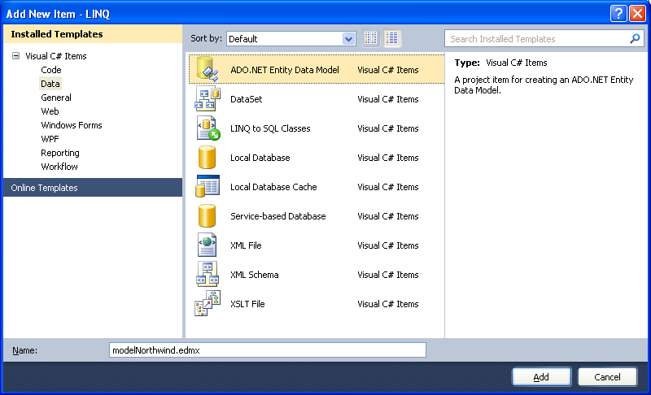
LINQ dengan Database

Slide 40
LINQ dengan Database
Akan muncul kotak dialog Entity Data Model Wizard, kemudian pilih Generate from Database dan klik Next.
Klik New Connection, akan muncul kotak dialog Connection Properties, tuliskan Server Name, kemudian pilih database yang diinginkan (misalnya Northwind), dan klik OK.

Slide 41
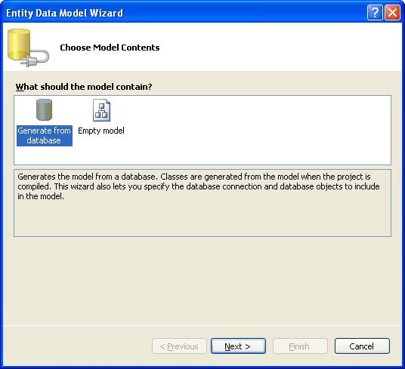
LINQ dengan Database

Slide 42
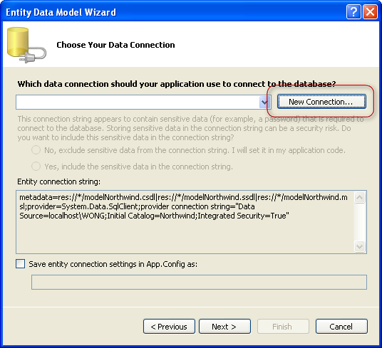
LINQ dengan Database

Slide 43
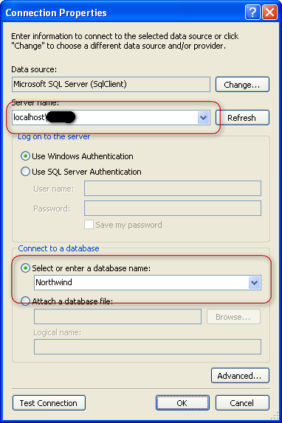
LINQ dengan Database

Slide 44
LINQ dengan Database
Pastikan centang pada pilihan Save Entity Connection Settings in App.Config, dan nama yang diinginkan (misalnya NorthwindEntities), dan klik Next.
Centang tabel yang diinginkan, dan klik Finish.
Maka akan muncul 1 (satu) item dengan ekstensi .edmx (modelNorthwind.edmx) dimana isinya mirip Relationship Diagram.
LINQ terhadap ADO.NET siap digunakan.

Slide 45
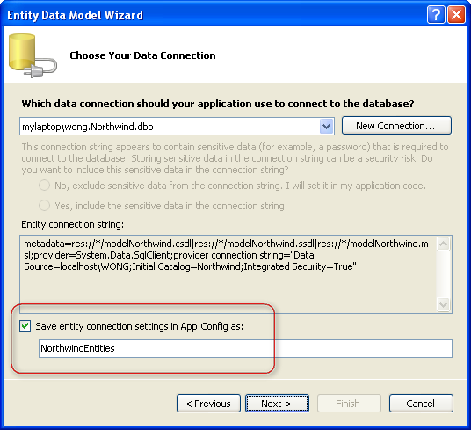
LINQ dengan Database

Slide 46
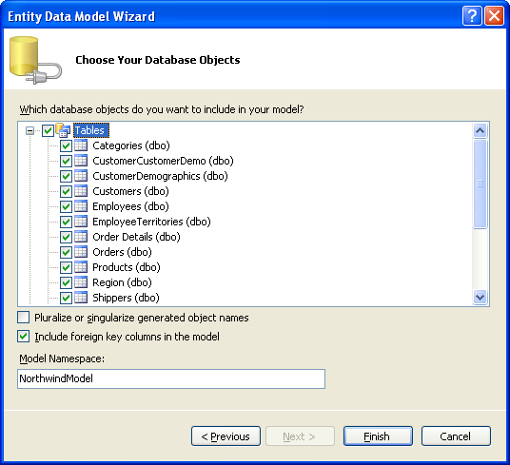
LINQ dengan Database

Slide 47
LINQ dengan Database
Contoh :
NorthwindEntities nwe = new NorthwindEntities();
var query = from i in nwe.Customers
join j in nwe.Orders
on i.CustomerID equals j.CustomerID
where j.OrderDate.Value == (new DateTime(1998, 1, 1))
select new {
CustomerID = i.CustomerID,
ContactName = i.ContactName,
OrderDate = j.OrderDate
};

Slide 48
LINQ dengan Database
foreach (var i in query) {
Console.WriteLine("Customer ID = {0}", i.CustomerID);
Console.WriteLine("Contact Name = {0}", i.ContactName);
Console.WriteLine("Order Date = {0}\n", i.OrderDate.Value.ToString("dddd, dd MMMM yyyy"));
}
Console.ReadKey();

Slide 49
LINQ dengan Database
Salah satu keunggulan dari LINQ dengan ADO.NET adalah dapat melakukan navigasi antar tabel yang berelasi. Sebagai contoh :
NorthwindEntities nwe = new NorthwindEntities();
var query = from i in nwe.Customers
where i.Country == "USA"
select new
{
CustomerID = i.CustomerID,
ContactName = i.ContactName,
Country = i.Country,
Region = i.Region,

Slide 50
LINQ dengan Database
City = i.City,
Orders = i.Orders
};
int no;
foreach (var i in query)
{
Console.WriteLine("[{0}] {1} dari {2}, {3}, {4}", i.CustomerID, i.ContactName, i.Country, i.Region, i.City);
Console.WriteLine("\tMemiliki {0} Faktur dengan No. Faktur :", i.Orders.Count);
no = 1;

Slide 51
LINQ dengan Database
foreach (var j in i.Orders)
Console.WriteLine("\t{0}. {1} tertgl. {2}", no++, j.OrderID, j.OrderDate.Value.ToString("dd MMMM yyyy"));
Console.WriteLine();
}
Console.ReadKey();

Slide 52
LINQ dengan Database
Untuk menampilkan hasil LINQ ke dalam DataGridView adalah menggunakan properties DataSource, misalnya :
dataGridView1.DataSource = query;
Atau
dataGridView1.DataSource = query.ToList();

Slide 53
Tanya Jawab

